Slide 1
第三章 滴定分析法概述

Slide 2
滴定分析法测定盐酸浓度
NaOH
标准溶液
(滴定剂)
例：滴定分析法测定HCl溶液的浓度
准确量取20.00 mL HCl待测溶液于锥形瓶中，加入2滴酚酞指示剂，用0.1000 mol/L NaOH标准溶液滴定，至溶液显红色，到达滴定终点。
滴定管
酚酞
HCl + NaOH = NaCl + H₂O
V_{NaOH}c_{NaOH} = V_{HCl}c_{HCl}
待测溶液

Slide 3
NaOH
1. 标准溶液：已知准确浓度的试剂溶液。
标准溶液
(滴定剂)
滴定管
2.化学计量点(sp) 当加入的标准溶液与被测物质按照滴定反应式的化学计量关系刚好反应完全时，称为达到了化学计量点
3.指示剂为了比较准确地掌握化学计量点的达到，加入一种辅助剂，借助于它的颜色变化指示化学计量点的到达，这种辅助试剂称为指示剂
酚酞
4.滴定终点(ep)指示剂正好发生颜色变化的点。
5.滴定误差 (E_{t}) 滴定终点与化学计量点不一致所造成的误差。
待测溶液
H⁺ + OH⁻ = H₂O

Slide 4
2.1 滴定分析法的基本概念
例：滴定分析法测定盐酸浓度
NaOH
标准溶液
(滴定剂)
滴定管
滴定分析法：又称容量分析法。将一种已知准确浓度的试剂溶液（标准溶液）滴加到被测物质的溶液中，或者是将被测物质的溶液滴加倒标准溶液中，直到所加的标准溶液与被测物质按化学计量关系定量反应完全，然后根据所消耗的标准溶液的量，计算被测物质含量的分析方法。
酚酞
待测溶液

Slide 5
2.2 滴定分析法的类型
酸碱滴定法
以质子传递反应为基础，测定酸碱的酸碱度和酸碱的含量
配位滴定法
以配位反应为基础，测定金属离子的含量
氧化还原滴定法
以氧化还原反应为基础，测定有氧化性或还原性的物质
沉淀滴定法
以沉淀反应为基础，银量法——用于测定卤素和银的含量

Slide 6
2.3 滴定分析对反应的要求
1. 反应必须具有确定的化学计量关系，即反应按一定的化学反应方程式进行，无副反应，且反应进行完全 （> 99.9%）。
2. 反应速率快
3. 适当、简便的方法确定滴定终点（指示剂）

Slide 7
2.4 滴定方式
1. 直接滴定法
适用条件：同时满足滴定反应三点要求。
用已知浓度的NaOH溶液滴定食醋样品中醋酸的含量，
以酚酞为指示剂，终点为粉红色，滴定反应为：
其他反应如：
Zn ²⁺+ H₂Y²⁻ = ZnY +2H⁺ （二甲酚橙 红→黄）
Cr₂O₇ ²⁻ +6Fe²⁺ + 14 H⁺ = 2Cr ³⁺ + 6Fe³⁺ + 7 H₂O
（二苯胺磺酸钠 紫红）
Ag⁺ + Cl ⁻ = AgCl↓ ( K₂CrO₄ 砖红色沉淀)

Slide 8
2. 返滴定法
适用条件：反应速度慢或者样品为固体、气体时
先准确加入过量标准溶液，使之与溶液中的待测物质或固体、气体试样进行反应，待反应完成以后，再用另一种标准溶液滴定剩余的标准溶液的方法
反应速度慢
pH 3.5
Zn²⁺
Zn—EDTA

Slide 9
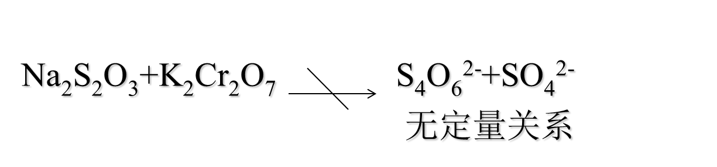
3. 置换滴定法
先用适当试剂定量置换出一定量能被滴定的物质，然后再用适当的滴定剂进行滴定。
副反应
避光
放置
Cr₂O₇²⁻+6I⁻(过)+14H⁺ 2Cr³⁺+3I₂+7H₂O
0.2~0.4 mol·L⁻¹
I₂＋2S₂O₃²⁻=2I⁻+S₄O₆²⁻

Slide 10
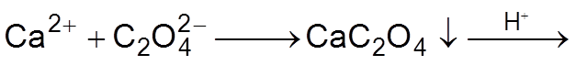
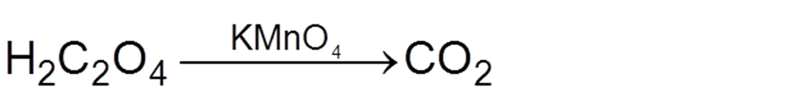
4. 间接滴定法
不能与滴定剂发生反应的物质可以通过其他反应而进行间接滴定。
例： KMnO₄ 法测定 Ca ²⁺

Slide 11
3.5 标准溶液
标准溶液: 已知准确浓度的试剂溶液。
3.5.1 标准溶液的配制
1. 直接法
准确称量一定质量的试剂溶解并稀释至一定体积的容量瓶中，其浓度可以直接计算出来。
基准物质：能用于直接配制和标定标准溶液的物质。
基准物质需具备的条件(表2.1, P11/12)
无水碳酸钠
硼砂
邻苯二甲酸氢钾
(1) 组成与化学式相符(包括结晶水)
(2) 试剂纯度高，> 99.9%
(3)性质稳定(不分解，O₂, CO₂, H₂O)
(4)最好具有比较大的摩尔质量大 （称样量相对较大、减少测量误差）

Slide 12
2. 间接法
盐酸、氢氧化钠、高锰酸钾、硫代硫酸钠
先粗略地称取一定量物质或量取一定量体积溶液，大致配成所需浓度，再用合适的基准物质或标准溶液确定其准确浓度，即通过滴定的数据计算出来。这种确定浓度的过程称为 标定。
3~4次平行测量

Slide 13
3.5.2 标准溶液浓度的表示方法
物质的量: n (mol、mmol)
国际单位制中7个基本物理量之一，表示物质所含粒子数目的多少。
2. 摩尔质量: M (g·mol⁻¹)
单位物质的量的物质所具有的质量
M _{HCl} =36.46 g·mol⁻¹
3.物质的量浓度: c (mol·L⁻¹)
单位体积溶液所含溶质的物质的量
n_{B}：溶液中溶质B的物质的量 V ：溶液的体积
M (mol·L⁻¹) 、mM (mmol·L⁻¹) 、μM (10⁻⁶ mol·L⁻¹) 、nM (10⁻⁹ mol·L⁻¹)

Slide 14
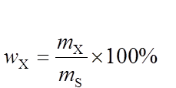

4.质量分数
待测组分的含量用质量分数w表示
质量分数= $\frac{待测组分的质量}{样品的质量}$ x 100%

Slide 15
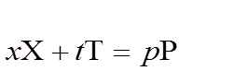
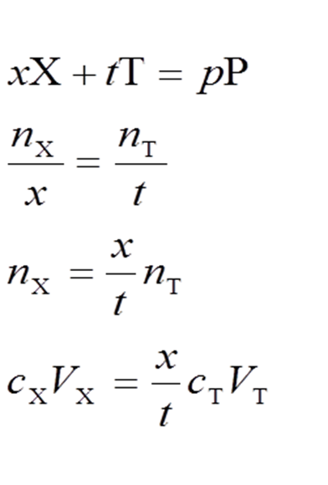
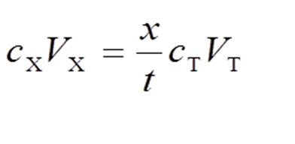
3.6 滴定分析结果的计算
3.6.1 计算方法
按化学计量关系计算
X 被测组分
T 滴定剂
n_{x} = c_{x}V_{x}
n_{t} = c_{t}V_{t}

Slide 16


3.6.2 计算示例
例3-1 用无水碳酸钠标定某盐酸溶液，称取无水Na₂CO₃ 1.2587 g 溶于水，转移至250 mL容量瓶中，取25.00 mL该溶液于锥形瓶中，用HCl溶液滴定消耗23.63 mL，计算HCl溶液的浓度。
解： 2HCl + Na₂CO₃ == 2NaCl + CO₂ + H₂O
$$\frac{n_{HCl}}{2}$$
=
$$\frac{n_{Na2CO3}}{1}$$
n_{HCl} = 2n_{Na2CO3}
n_{HCl} =c_{HCl}V_{HCl}
n_{Na2CO3} = c_{Na2CO3} V_{Na2CO3}
c_{HCl}V_{HCl} = 2c_{Na2CO3} V_{Na2CO3}
m_{Na2CO3} /M_{Na2CO3}
c_{Na2CO3} =
c_{HCl} = 2c_{Na2CO3} V_{Na2CO3}/V_{HCl}
250 x 10⁻³ L
c_{HCl} =
(2 x 1.2587g /106.0g• mol⁻¹ )x 25.00x10⁻³ L
= 0.1005 mol • L⁻¹
250 x 10⁻³ mL
x 23.63 x 10⁻³ L

Slide 17
课程小结
1.滴定分析基本概念：标准溶液、化学计量点、 指示剂、 滴定终点、 终点误差。
2.滴定分析法对化学反应的要求
3.滴定分析法分类：直接滴定法、 返滴定法、
置换滴定法、 间接滴定法
4.基准物质应具备的条件
5.滴定分析法计算(化学计量关系)

Slide 18

Thank You !

